Slide 1
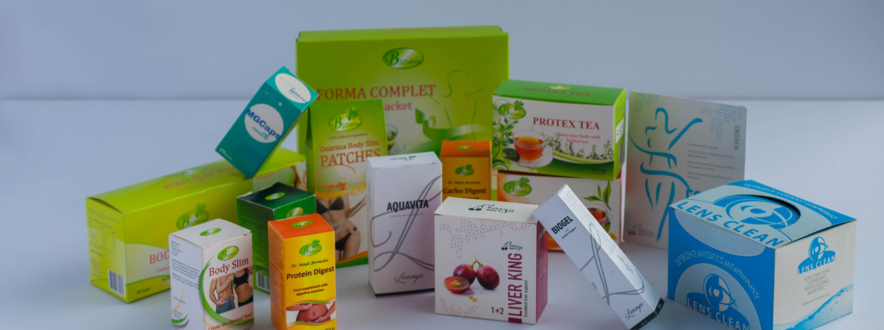
POMEN EMBALAŽE IN EKOLOGIJA
Martin Knuplež,
OŠBI

Slide 2
V nadaljevanju razišči POMEN EMBALAŽE.
PONOVITEV O PAPIRNIH GRADIVIH
Ustno dopolni povedi in odgovori na vprašanja!
1. Glede na zgradbo delimo papirna gradiva na _______________, ________________ in _________________ .
2. Papirna gradiva se razlikujejo po plastnosti – številu in kakovosti plasti.
a) Gradivo, ki ima več plasti enake (običajno slabše) kakovosti, se imenuje _____________________ .
b) Gradivo, ki ima eno samo plast, se imenuje _____________________ .
c) Gradivo, ki ima do 3 plasti, ki so različne kakovosti, se imenuje _____________________ .
3. Katero gradivo je po tvojem mnenju najmanj primerno za embalažo? _______________________
Odgovor utemelji! ____________________________________________________________________________________
Notes:
papir, karton, lepenko.
a) lepenka
b) papir
c) karton
3. Za embalažo je najmanj primeren papir, ker je tanek in se hitro strga (razen za pisma ...).

Slide 3
POMEN EMBALAŽE
V zvezek zapiši glavni naslov (tehnična pisava, velike črke) in podnaslov!
NAČRTOVANJE EMBALAŽNE ŠKATLICE
Vprašanja in odgovore zapiši v zvezek. Na vprašanja še verjetno ne boš znal/a odgovoriti, zato si oglej naslednje prosojnice. K zapisovanju odgovorov pa se vrni ob koncu.
1. Kaj je embalaža?
___________________________________________________________________________________________________
2. Čemu je embalaža namenjena?
_________________________________________________________________________________________________
_________________________________________________________________________________________________
_________________________________________________________________________________________________
Notes:
1. Embalaža ali ovojnina je vsak material, ki obdaja nek izdelek. Glavni namen embalaže je, da izdelek zaščiti, ima pa tudi estetsko in informacijsko funkcijo.

Slide 4


POMEN EMBALAŽE
Zapis v zvezek
(Vprašanja in odgovore zapiši v zvezek)
3. Kako ravnamo z odpadno embalažo?
___________________________________________________________________________________________________
4. Kaj pomenita prikazana znaka? Znaka preriši v zvezek!
Znaka pomenita, ____________________________________________ .
Opomba: prelistaj prosojnice, razmisli in zapiši odgovore. Pri delu si lahko pomagaš tudi s spletom, npr. Wikipedijo.
Vse odgovore pa najdeš tudi v opombah posameznih prosojnic.
Notes:
3. Odpadno embalažo zbiramo in odlagamo ločeno, npr. papir, steklo, plastika, kovine.
4. Veliko odpadne embalaže je možno reciklirati. Znaka pomenita, da je gradivo, iz katerega je embalaža, primerno za recikliranje.

Slide 5
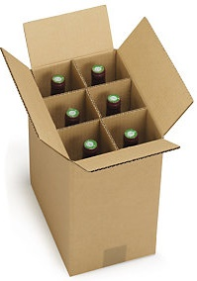
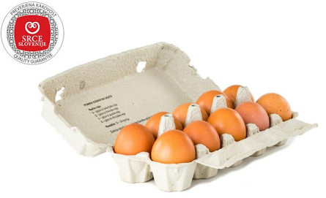

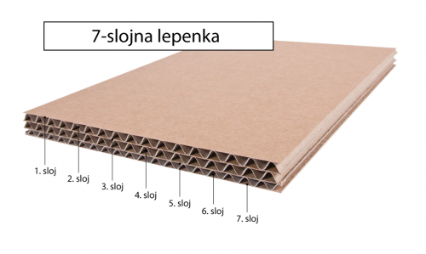


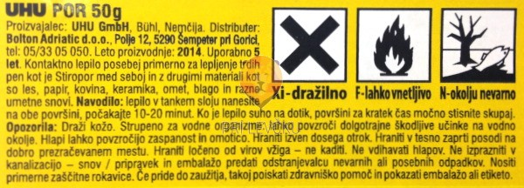
POMEN EMBALAŽE
KAJ JE EMBALAŽA?
ČEMU JE EMBALAŽA NAMENJENA?
Notes:
KAJ JE EMBALAŽA? Embalaža ali ovojnina je vsak material, ki obdaja nek izdelek.
ČEMU JE EMBALAŽA NAMENJENA? Glavni namen embalaže je, da izdelek zaščiti, ima pa tudi estetsko in informacijsko funkcijo.

Slide 6
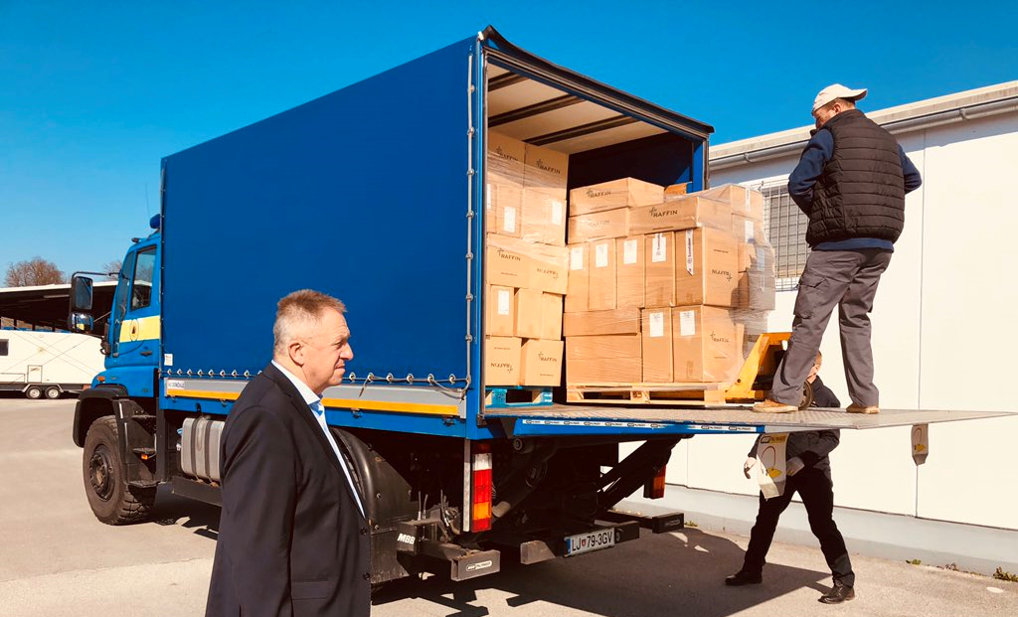
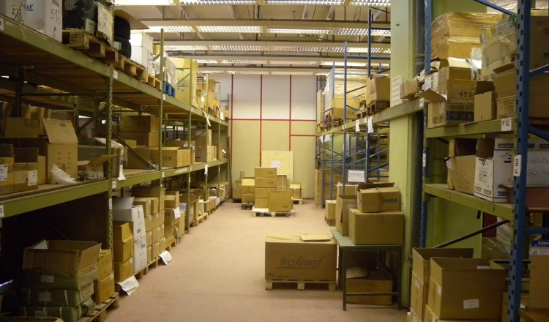
POMEN EMBALAŽE
EMBALAŽA IMA TUDI VELIK POMEN PRI
Notes:
Embalaža ima velik pomen pri transportu in skladiščenju izdelkov.

Slide 7

RAVNANJE Z ODPADNO EMBALAŽO
EMBALAŽO IN IZDELKE Z OZNAKO
JE MOŽNO RECIKLIRATI.
http://www.kpv.si/dejavnosti/ravnanje-z-odpadki/embalaza-plasti%C4%8Dna-kovinska
Notes:
Veliko odpadne embalaže je možno reciklirati. Zato zbiramo odpadno embalažo ločeno.

Slide 8
VIRI
https://www.pakiraj-pametno.si/hr/aktualne-vsebine/kaj-pomeni-5-slojna-valovita-lepenka
http://www.kpv.si/dejavnosti/ravnanje-z-odpadki/embalaza-plasti%C4%8Dna-kovinska
https://s-invest.si/property/skladisce-v-stegnah-ljubljana-siska/
https://sl.wikipedia.org/wiki/Embala%C5%BEa
OPOMBA: Če še vedno ne znaš odgovoriti na vprašanja, zapisana ob začetku, si oglej opombe, ki so vidne v pogledu urejanja ppt predstavitve (nižje od spodnjega roba prosojnice).

